Slide 1


Slide 2
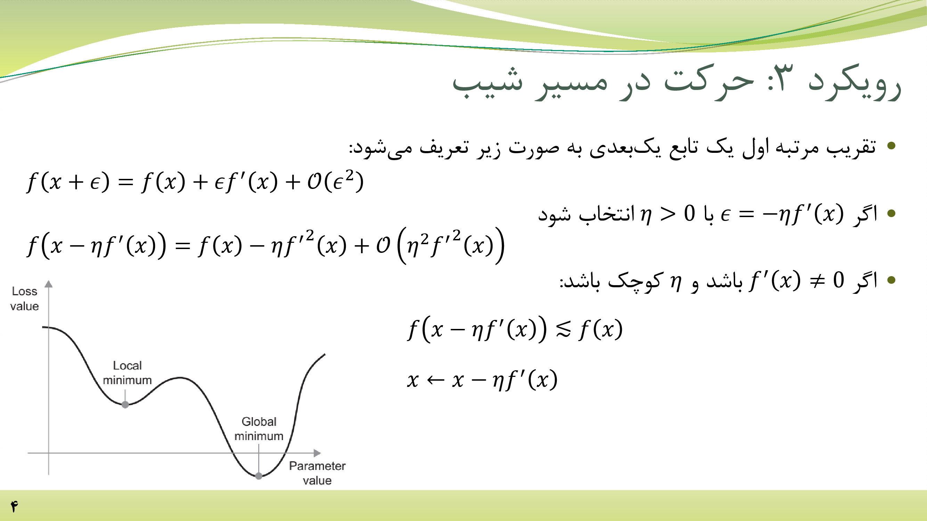
Notes:
رویکرد شروع از یک نقطه و حرکت در خلاف جهت گرادیان است.
فرمول اول طبق بسط تیلور.

Slide 3
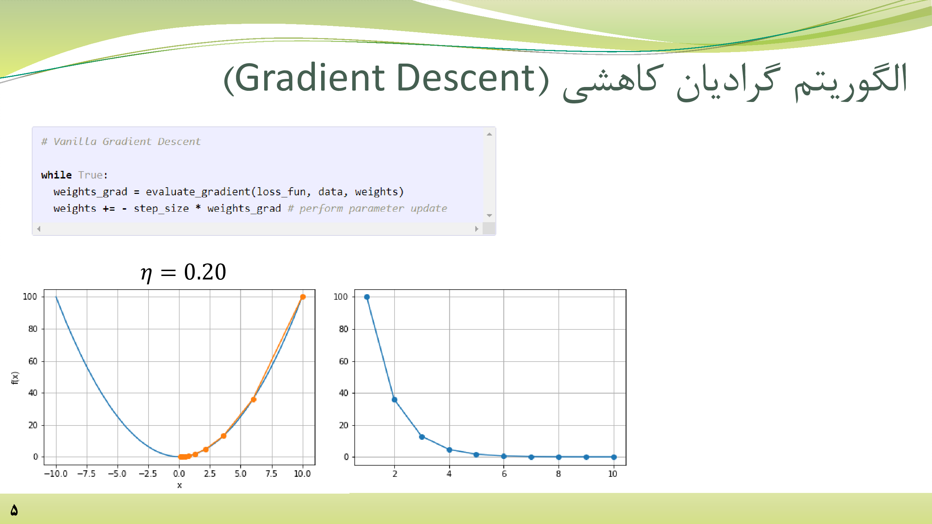
Notes:
Weight_grad = مشتق
Step_Size = اتا

Slide 4
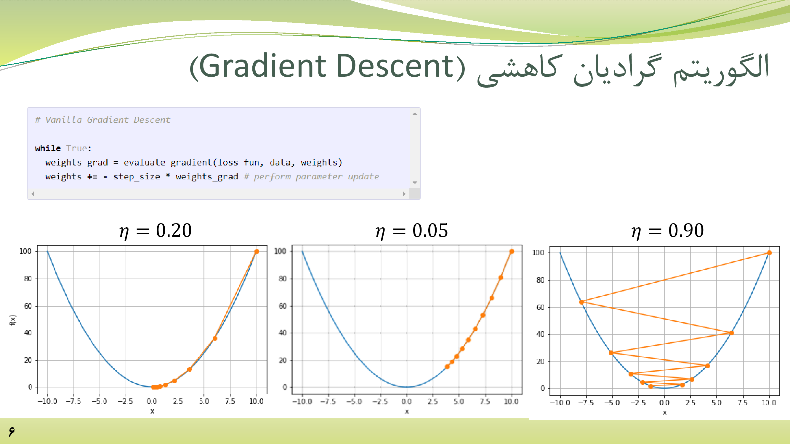
Notes:
اگر اتا از 1 بیشتر باشد، حالت نامیرا و واگرایی هست.

Slide 5
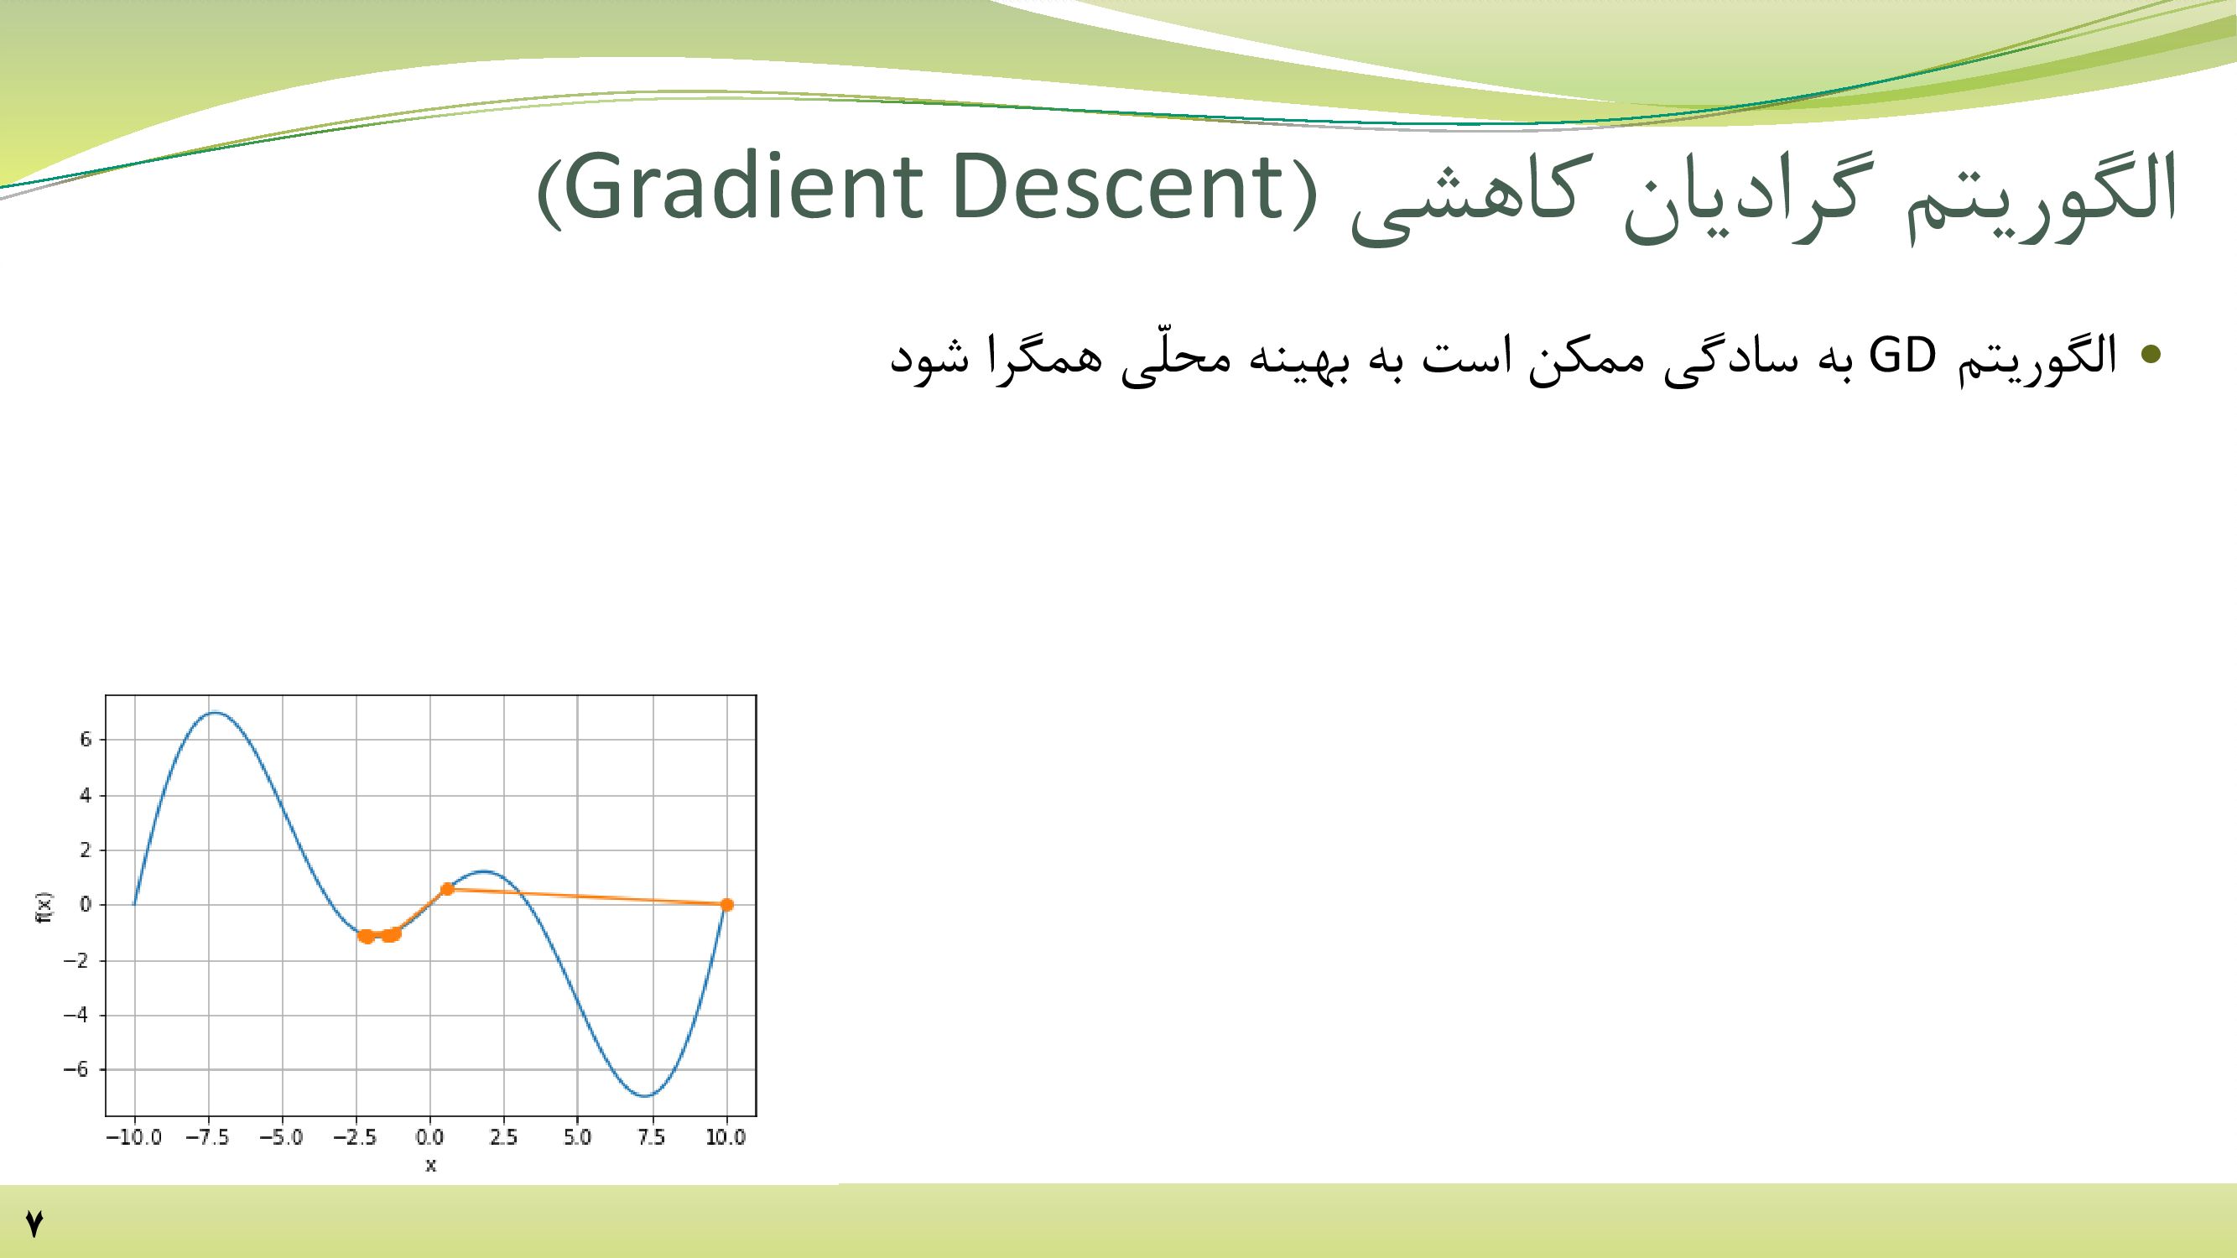

Slide 6
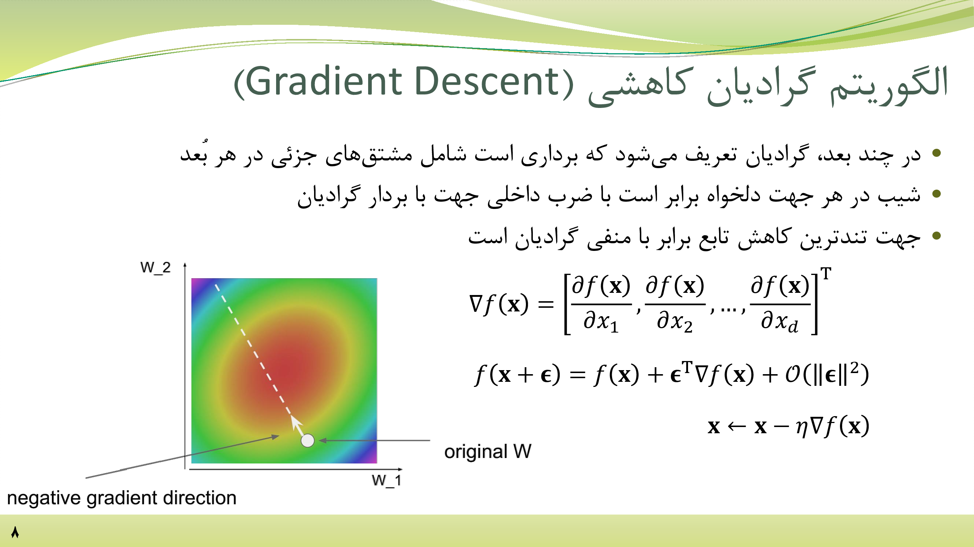
Notes:
منفی گرادیان همواره به معنای رسیدن به نقطه بهینه نیست.

Slide 7
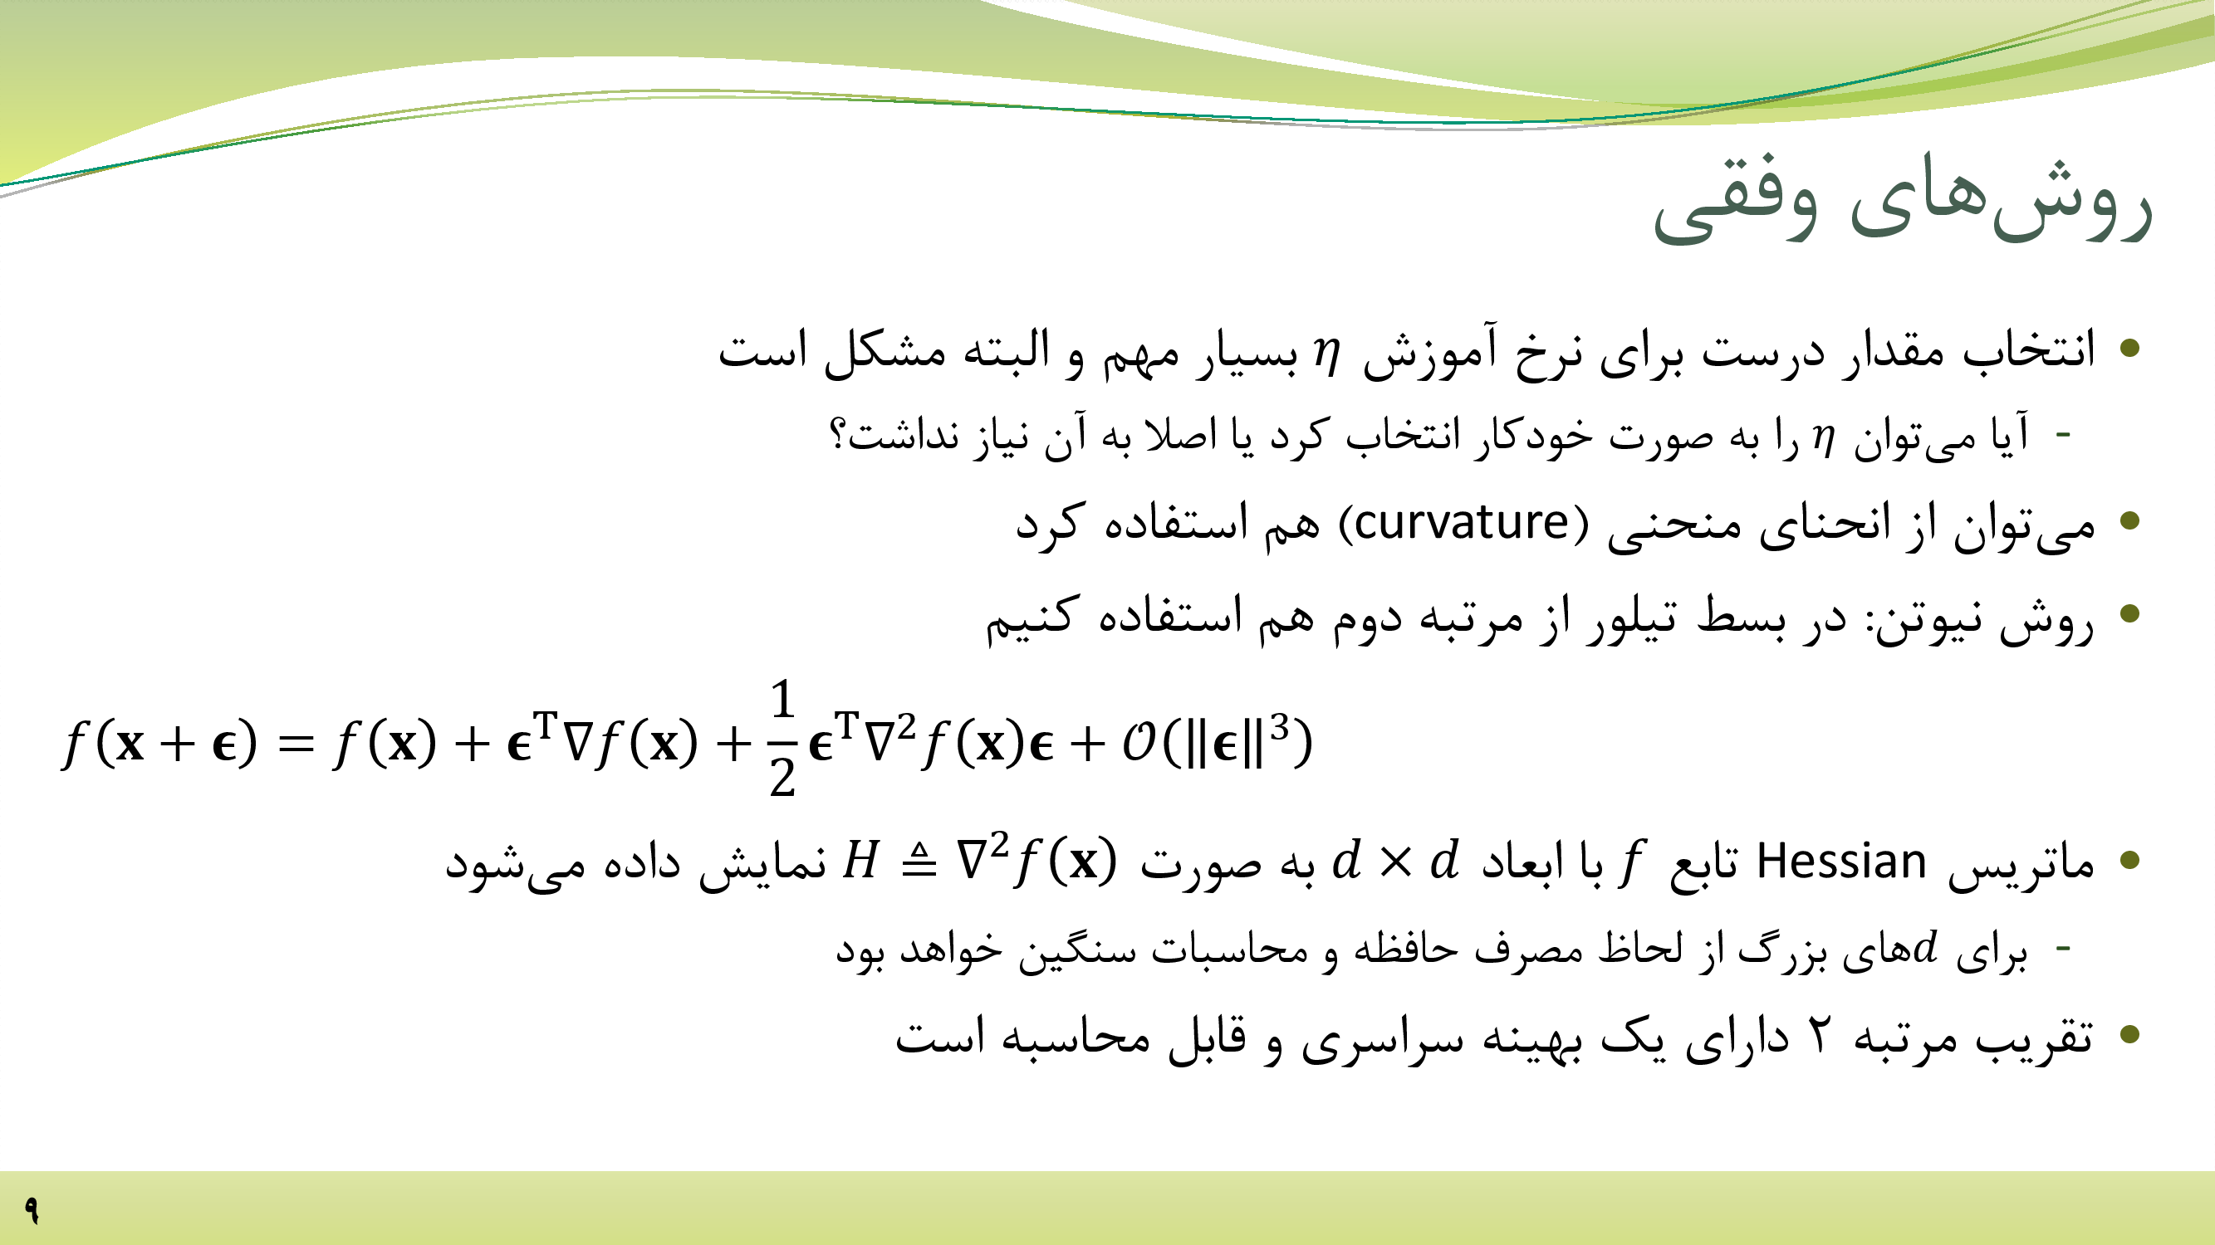

Slide 8
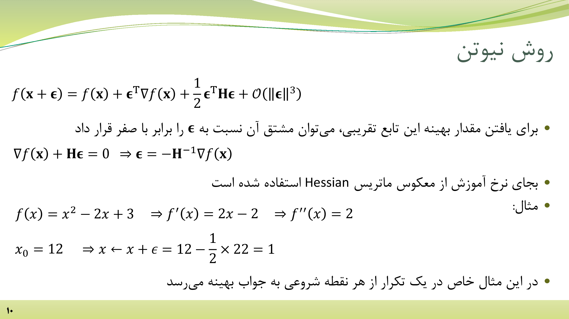

Slide 9
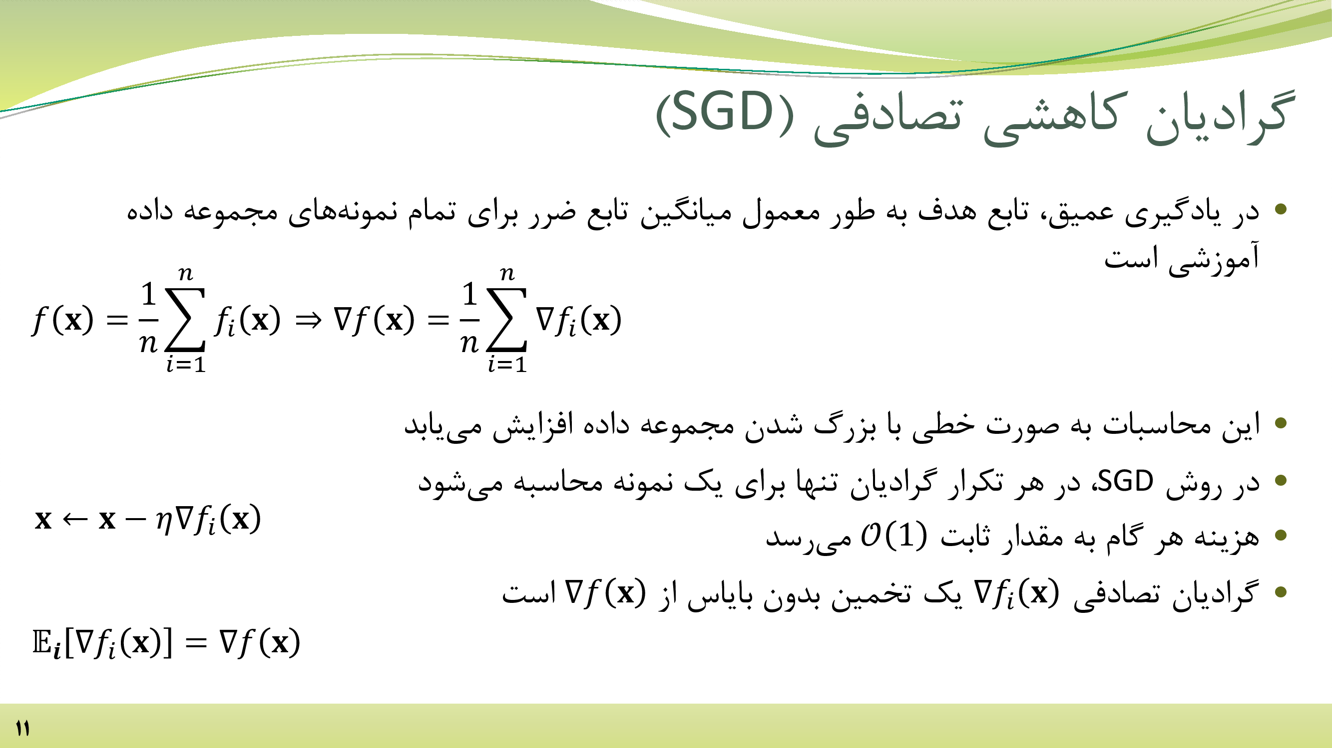
Notes:
تخمین بدون بایاس است زیرا از تمامی داده‌ها استفاده کردیم.

Slide 10
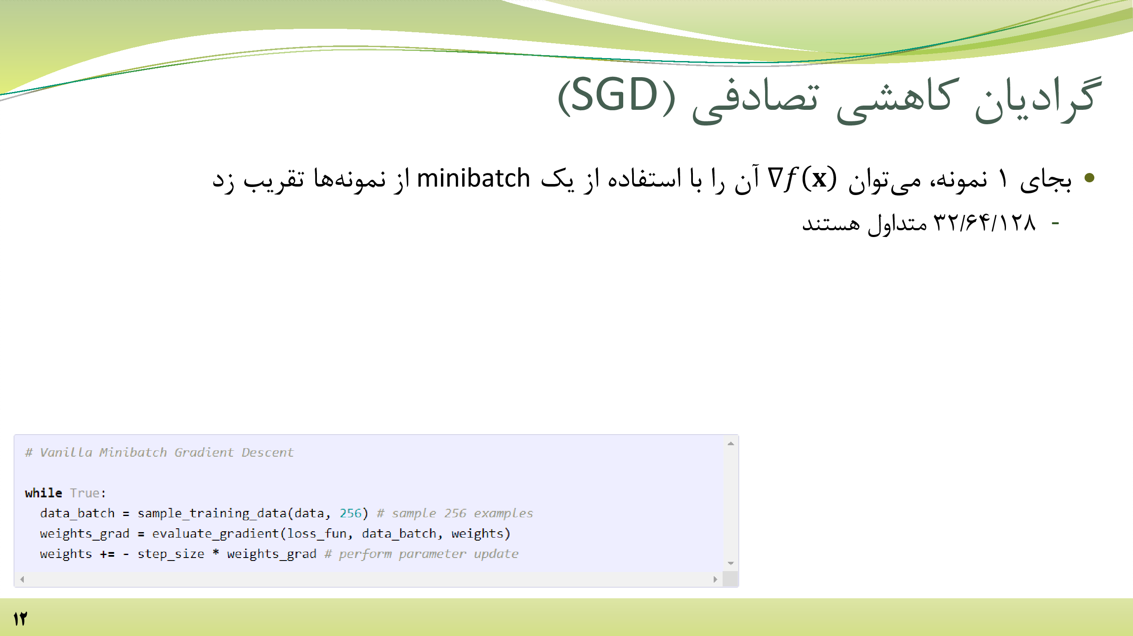
Notes:
اگر batch size رو کوچیک بذاریم از overfitting جلوگیری و optimization رو هم بهتر میکنه.
توی mini batch سعی میکنیم از همه کلاس‌ها داده برداریم تا به سمت مناسبی بره.
اینکه همه داده‌ها رو با هم نمیبینه باعث میشه در local min گیر نکنه.

Slide 11
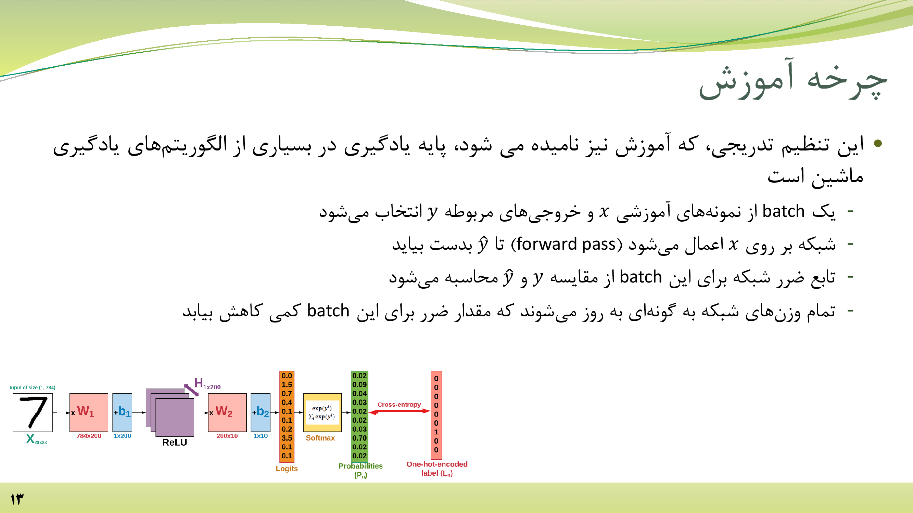

Slide 12


Slide 13
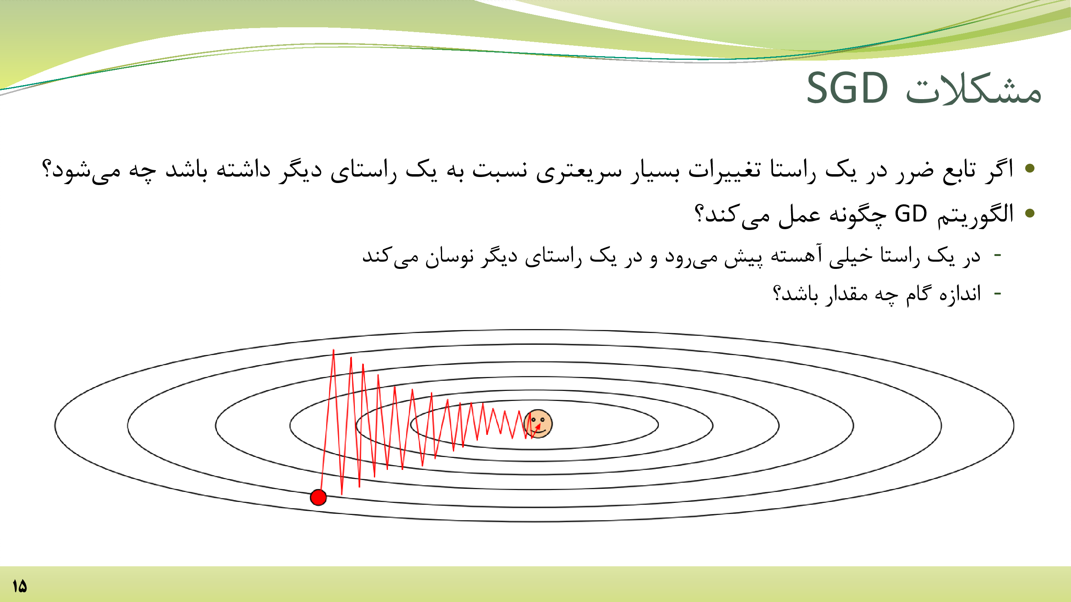
Notes:
میخواهد همه وزن‌ها را با اتا یکسان آپدیت کند.

Slide 14

Notes:
اگر local min داشته باشیم باعث میشود گیر کنیم.
در SGD کمتره ولی باز هم وجود داره.

Slide 15
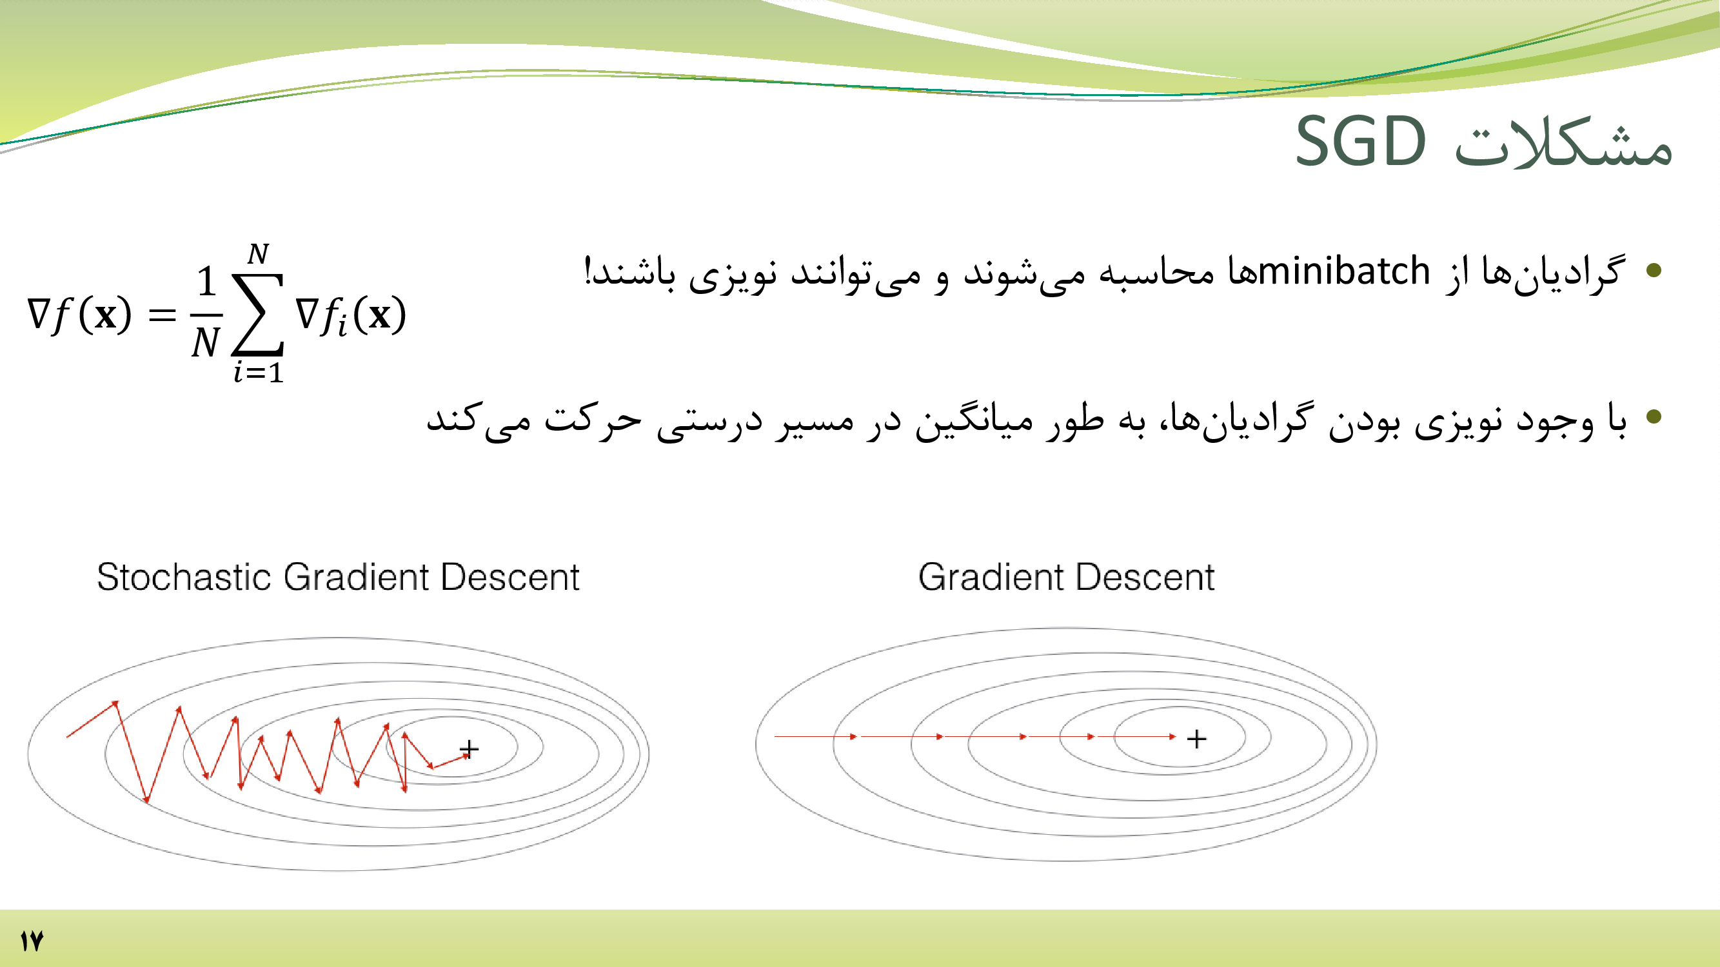
Notes:
در SGD نویزی بودن بخاطر برداشتن بخشی از دیتا و چند داده‌ست اما در کل حرکت به سمت نقطه local min هست.

Slide 16

Notes:
یعنی بتونه از اطلاعات قبلی در وضعیت حاضر استفاده کنه.

Slide 17
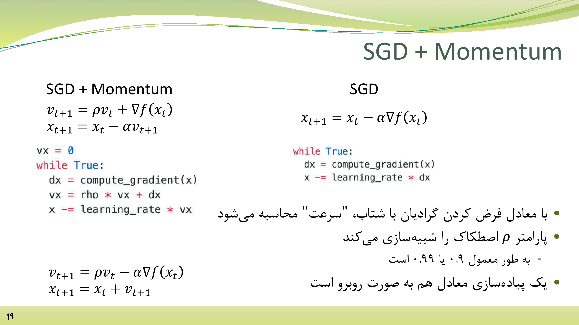
Notes:
اگر جهت سرعت لحظه قبل و گرادیان هم جهت باشند، همدیگر را تقویت کرده و اتا بیشتری در لحظه خواهیم گرفت.
اما اگر مخالف هم باشند، باعث کاهش اتا میشوند

